Slide 1

BÀI GIẢNG ĐIỆN TỬ
TẬP ĐỌC - LỚP 4

Slide 2
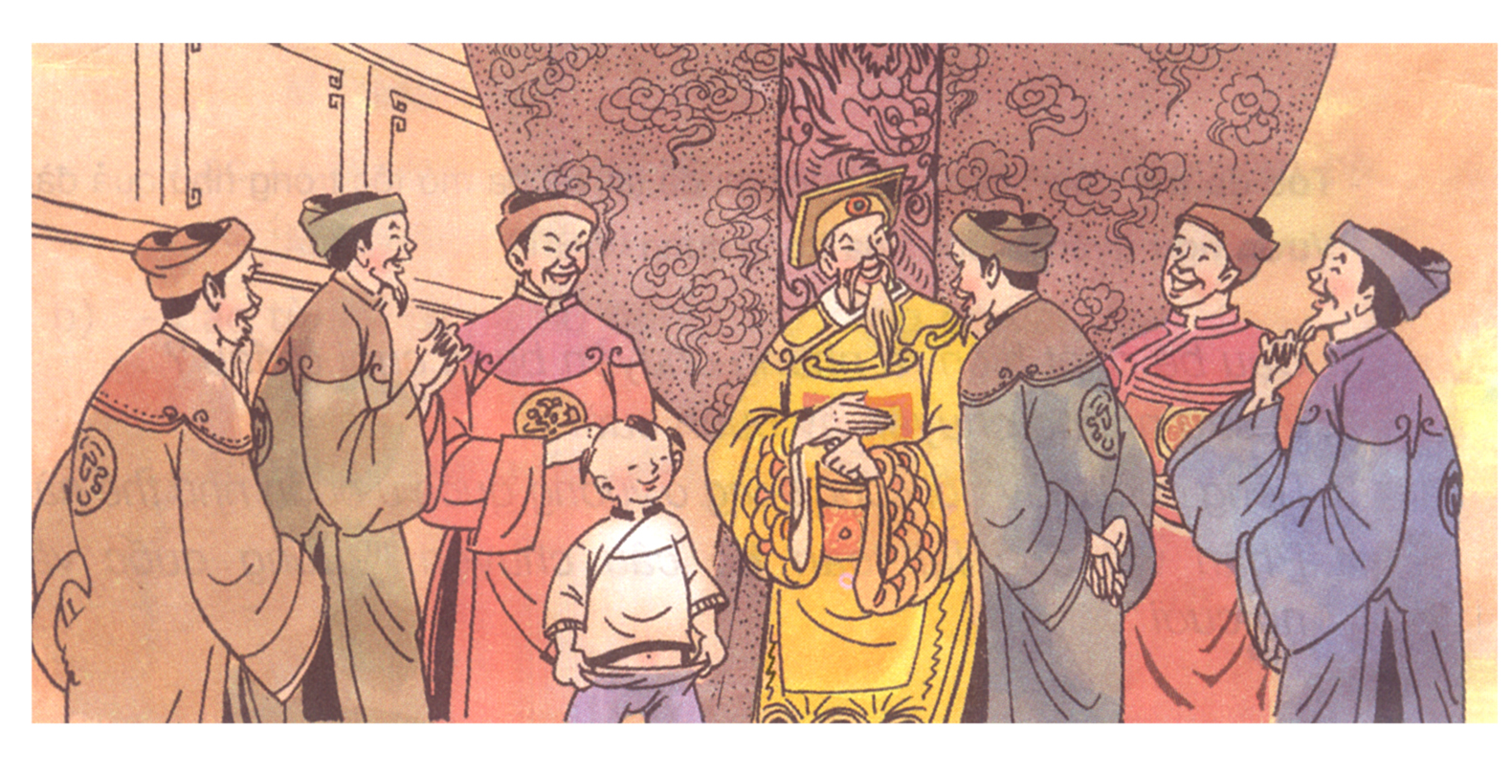
Tập đọc

Slide 3
Tập đọc
Vương quốc vắng nụ cười (Tiếp theo)
Tìm hiểu bài
Luyện đọc
- chỉ là
- bụm miệng cười
-trọng thưởng
- bật cười thành tiếng
- lăn xuống
- lom khom
- dễ lây
- tàn lụi

Slide 4

? Vì sao những chuyện cậu bé phát hiện ra lại buồn cười như vậy ?
Hãy chọn ý trả lời đúng nhất trong các ý sau:
A. Vì những chuyện ấy bất ngờ.
B. Vì những chuyện ấy trái với lẽ tự nhiên.
C. Cả hai ý trên đều đúng.

Slide 5
Tập đọc
Vương quốc vắng nụ cười (Tiếp theo)
Tìm hiểu bài
Luyện đọc
- chỉ là
*tiếng cười có ở xung quanh ta.
-trọng thưởng
- bụm miệng cười
- lăn xuống
- bật cười thành tiếng
- lom khom
- dễ lây
*tiếng cười làm thay đổi cuộc sống u buồn.
- tàn lụi
- cười vỡ bụng
- phép mầu

Slide 6
Tập đọc
Vương quốc vắng nụ cười (Tiếp theo)
Nội dung: Câu chuyện nói lên sự cần thiết của tiếng cười với cuộc sống chúng ta.
Tìm hiểu bài
Luyện đọc
- chỉ là
*tiếng cười có ở xung quanh ta.
-trọng thưởng
- bụm miệng cười
- lăn xuống
- bật cười thành tiếng
- lom khom
- dễ lây
*tiếng cười làm thay đổi cuộc sống u buồn.
- tàn lụi
- cười vỡ bụng
- phép mầu

Slide 7
Cậu bé ấp úng:
- Chẳng hạn, sáng nay, Bệ hạ đã quên … lau miệng ạ.
Nhà vua giật mình, đưa tay lên mép. Một hạt cơm lăn xuống áo hoàng bào. Các quan đưa tay bụm miệng cười. Đến khi cậu bé chỉ quả táo cắn dở đang căng phồng trong túi áo của quan coi vườn ngự uyển thì ai nấy đều bật cười thành tiếng.
Nhà vua gật gù. Thế rồi, ngắm nhìn cậu bé, ngài bỗng hỏi:
- Này cháu, vì sao nãy giờ cháu cứ đứng lom khom thế ?
- Tâu Bệ hạ, ban nãy cháu bị thị vệ đuổi, cuống quá nên … đứt dải rút ạ.

